Slide 1
Spring Security
Remember Me

Slide 2
Agenda
基本原理
具体实现
remember me功能Spring Security源码解析

Slide 3
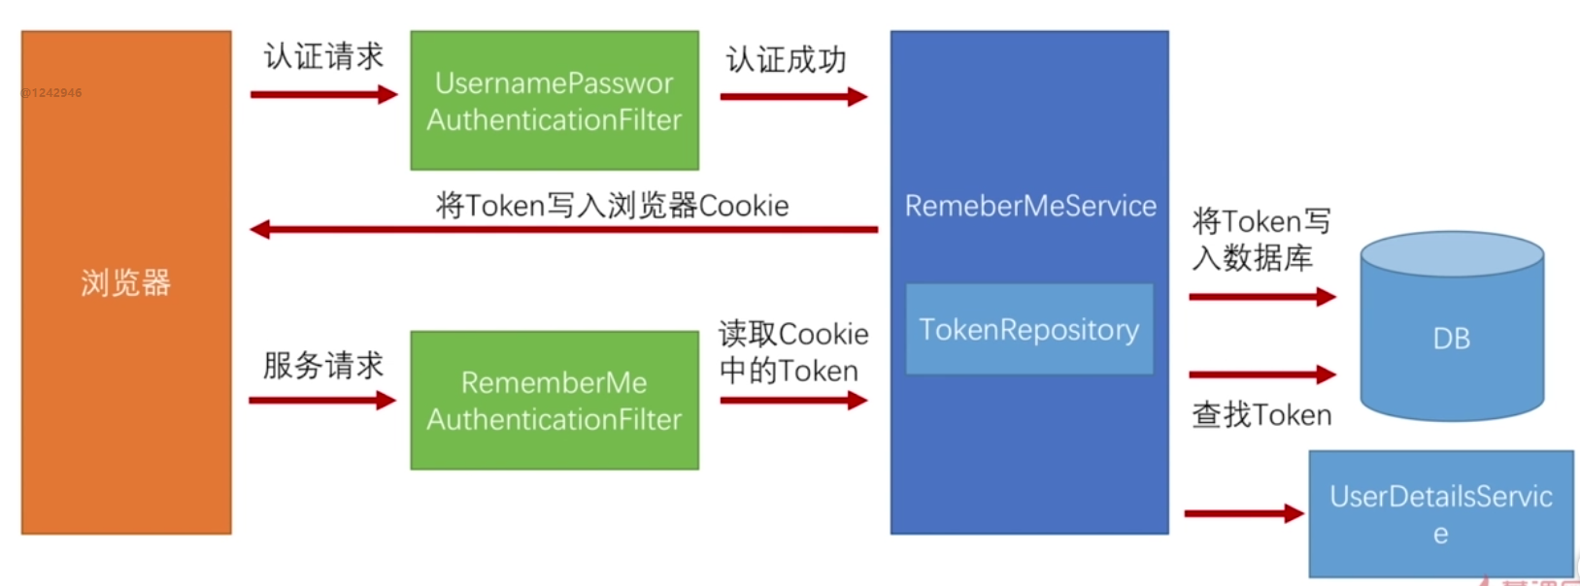
基本原理

Slide 4
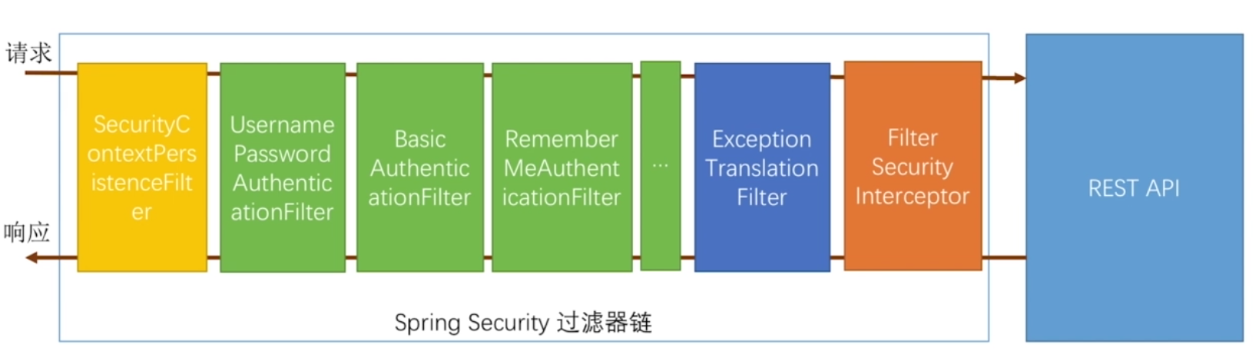
基本原理

Slide 5
源码解析-- 第一次登录
UsernamePasswordAuthenticationFilter
attemptAuthentication（..）
AbstractAuthenticationProcessingFilter
successfulAuthentication(..) L318
PersistentTokenBasedRememberMeServices
onLoginSuccess(..) L143
tokenRepository.createNewToken(persistentToken);
addCookie(persistentToken, request, response);

Slide 6
源码解析-- 第二次登录
RememberMeAuthenticationFilter
doFilter（..）
先判断是否已认证
rememberMeServices.autoLogin(request,response);
PersistentTokenBasedRememberMeServices
processAutoLoginCookie
tokenRepository.getTokenForSeries(presentedSeries);
RememberMeAuthenticationFilter
SecurityContextHolder.getContext().setAuthentication(rememberMeAuth);

